Slide 1
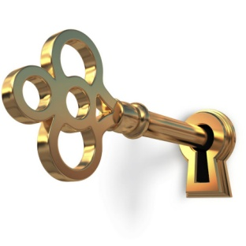
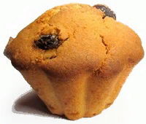

1
Разгадай ребус
Как называется древний памятник культуры Египта, расположенный рядом с пирамидами?
1
СФ
Ответ запиши одним словом на листочек.
Это первая часть ключа от двери.
В квесте пять заданий.

Slide 2
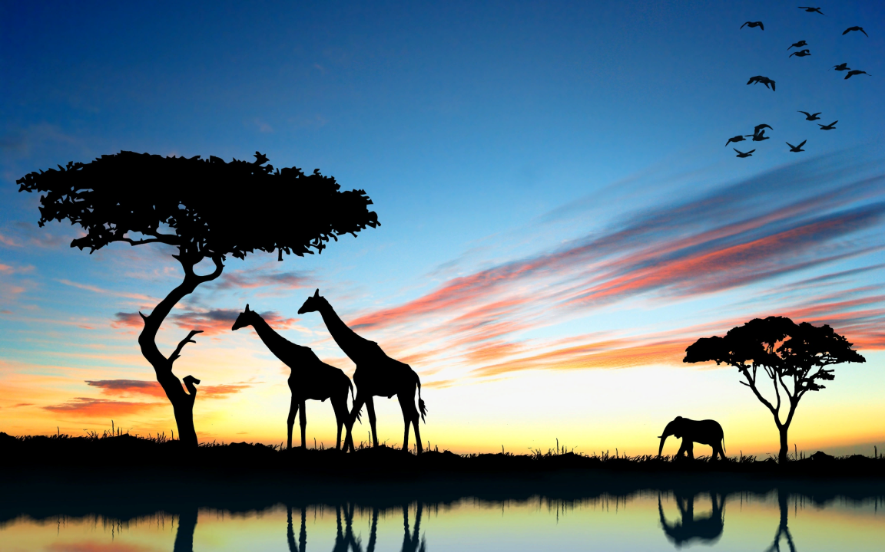
2
Выбери верный ответ.
Как называется древнейший и второй по величине континент на земном шаре?
1 – Австралия
2 – Африка
3 – Америка
Ответ запиши одной цифрой на листочек.
Это вторая часть ключа от двери.
В квесте пять заданий.

Slide 3
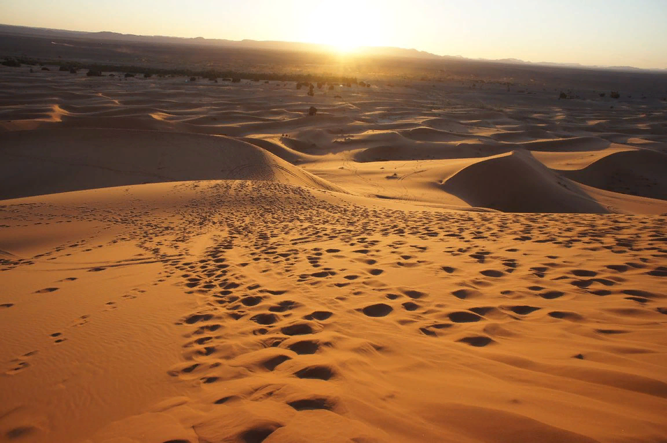
3
Выбери правильный ответ
Как называется самая большая пустыня в мире?
1 – Атакама
2 – Сахара
3 – Виктория
Ответ запиши одной цифрой на листочек.
Это третья часть ключа от двери.
В квесте пять заданий.

Slide 4
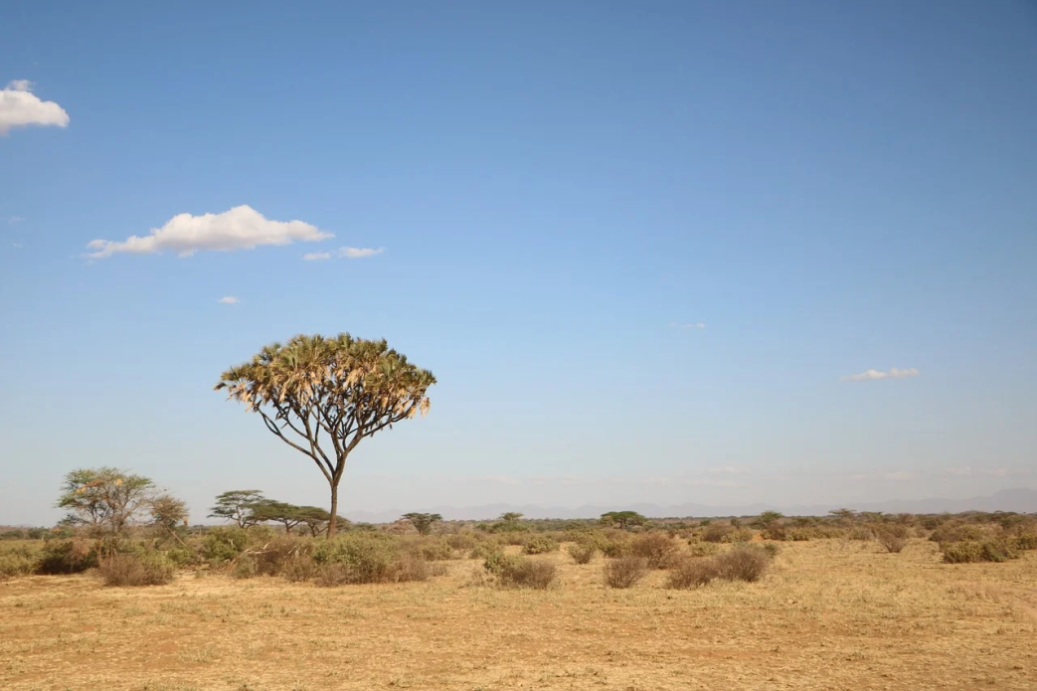
4
Собери слово из букв
Как называется тропическая травяная степь с редкими деревьями и зарослями кустарников?
Н А С А В Н А
Ответ запиши одним словом на листочек.
Это четвёртая часть ключа от двери.
В квесте пять заданий.

Slide 5
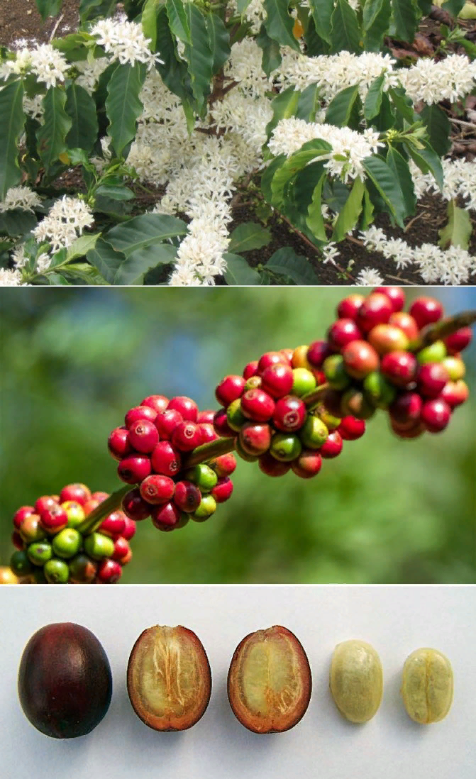
5
Вставь пропущенные буквы и узнаешь
как называется главное богатство Эфиопии, которое продают в другие страны
__ __ Ф __
Ответ запиши одним словом на листочек.
Это последняя пятая часть ключа от двери.
Теперь собери весь код,
запиши все части ключа в одну строчку без пробелов.

Slide 6
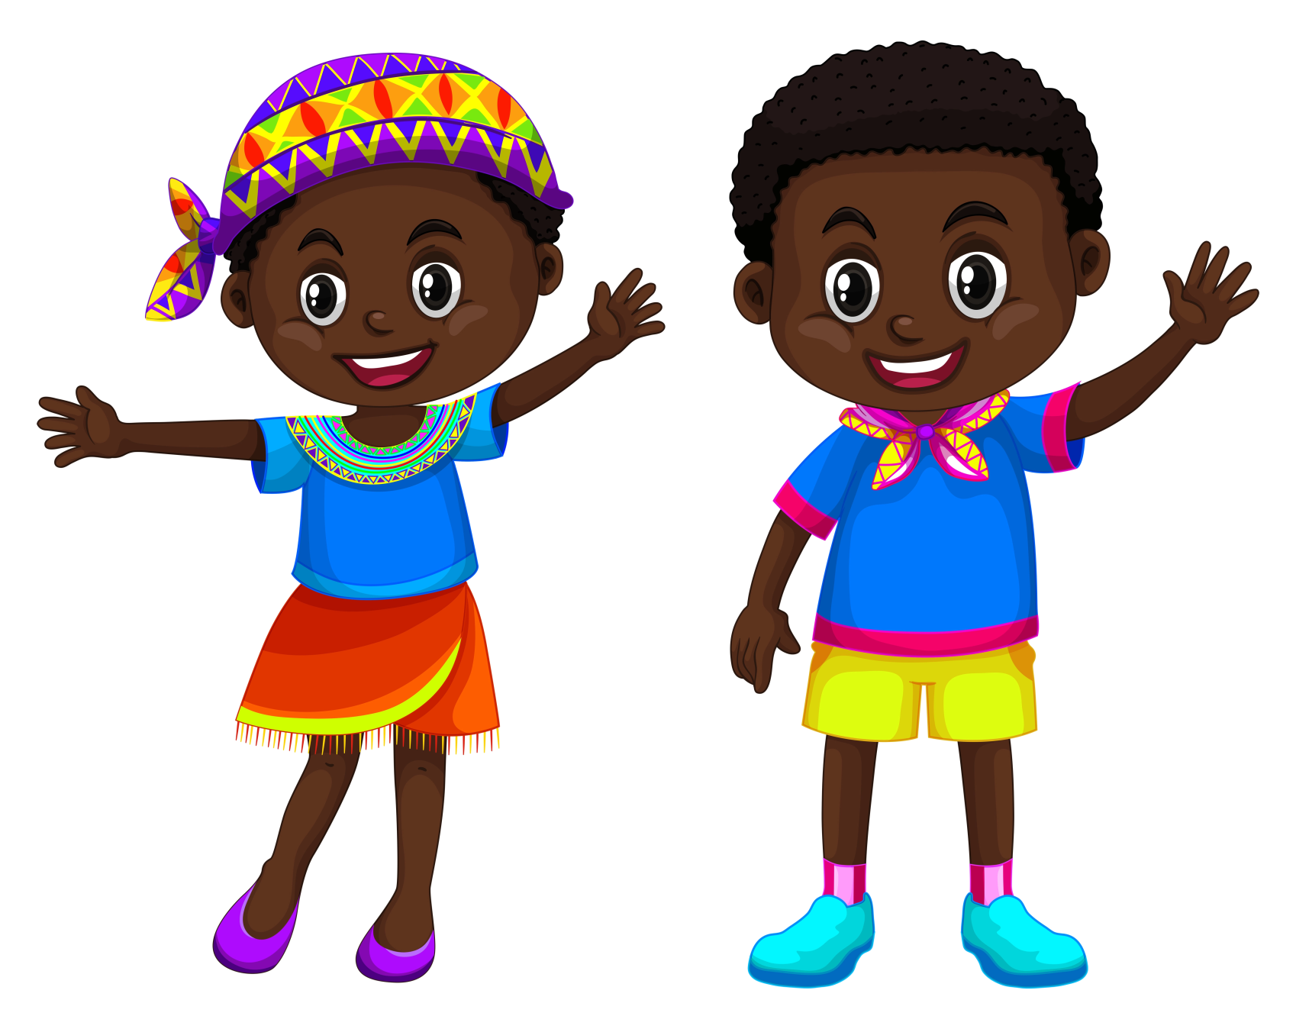
МОЛОДЕЦ!

